Slide 1
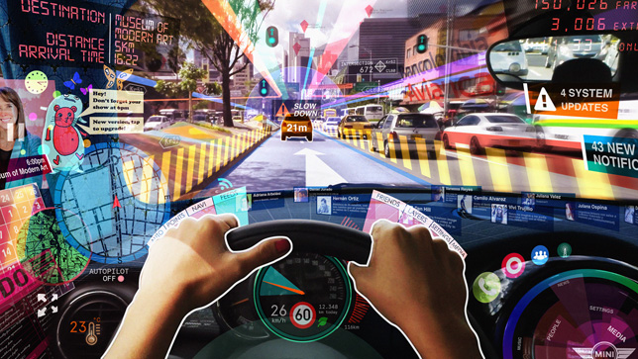
Гіперреальність у літературі постмодерну
Генеза та філософська база
Поетика й проблематика

Slide 2
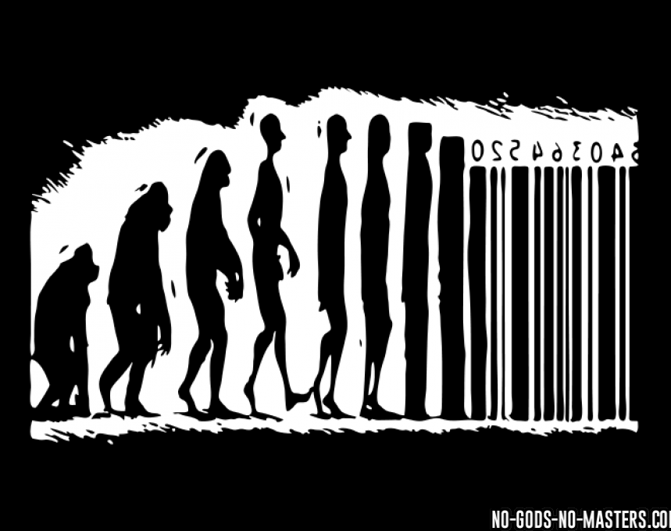
«Суспільство споживання»
Передумови виникнення: індустріалізація - масове виробництво - надвиробництво
Маркери: демонстративне споживання, «снобістський ефект» (Торстейн Веблен, «Теорія дозвільного класу»)
Консьюмерізм (1955, Джон Бугас) vs продьюсерізм: теорія «штучного дефіциту»
Споживання як колективний невроз: оніоманія

Slide 3
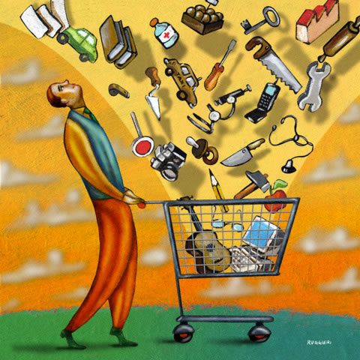
Еріх Фромм
«Людина самотня» (1962)
Під відчуженням я розумію такий тип життєвого досвіду, коли людина стає чужою самій собі.
Очікувалося, що, якщо людина матиме більше речей, до того ж, вищої якості, вона стане щасливішою, більш задоволеною життям. Споживання мало визначену ціль – задоволення. Тепер воно перетворилося на самоціль.
Людина майже не виходить за межі світу зроблених нею речей та вигаданих понять; вона майже завжди залишається в межах повсякденного. Єдине, що за значенням наближається зараз до релігійного обряду – це участь глядача у спортивних змаганнях.

Slide 4
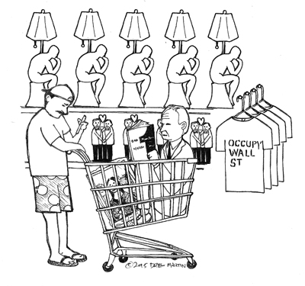
Герберт Маркузе, «Одновимірна людина» (1964)
Споживання як форма контролю: культивація «хибної свідомості» (нездатності експлуатованого індивіда зрозуміти факт своєї експлуатації, відділити нав’язані цілі й бажання від власних)
Стандартизація бажань
Ірраціональне споживання
«Суспільство достатку» = неототалітарне суспільство
«Велика відмова» – свідоме обмеження споживання

Slide 5
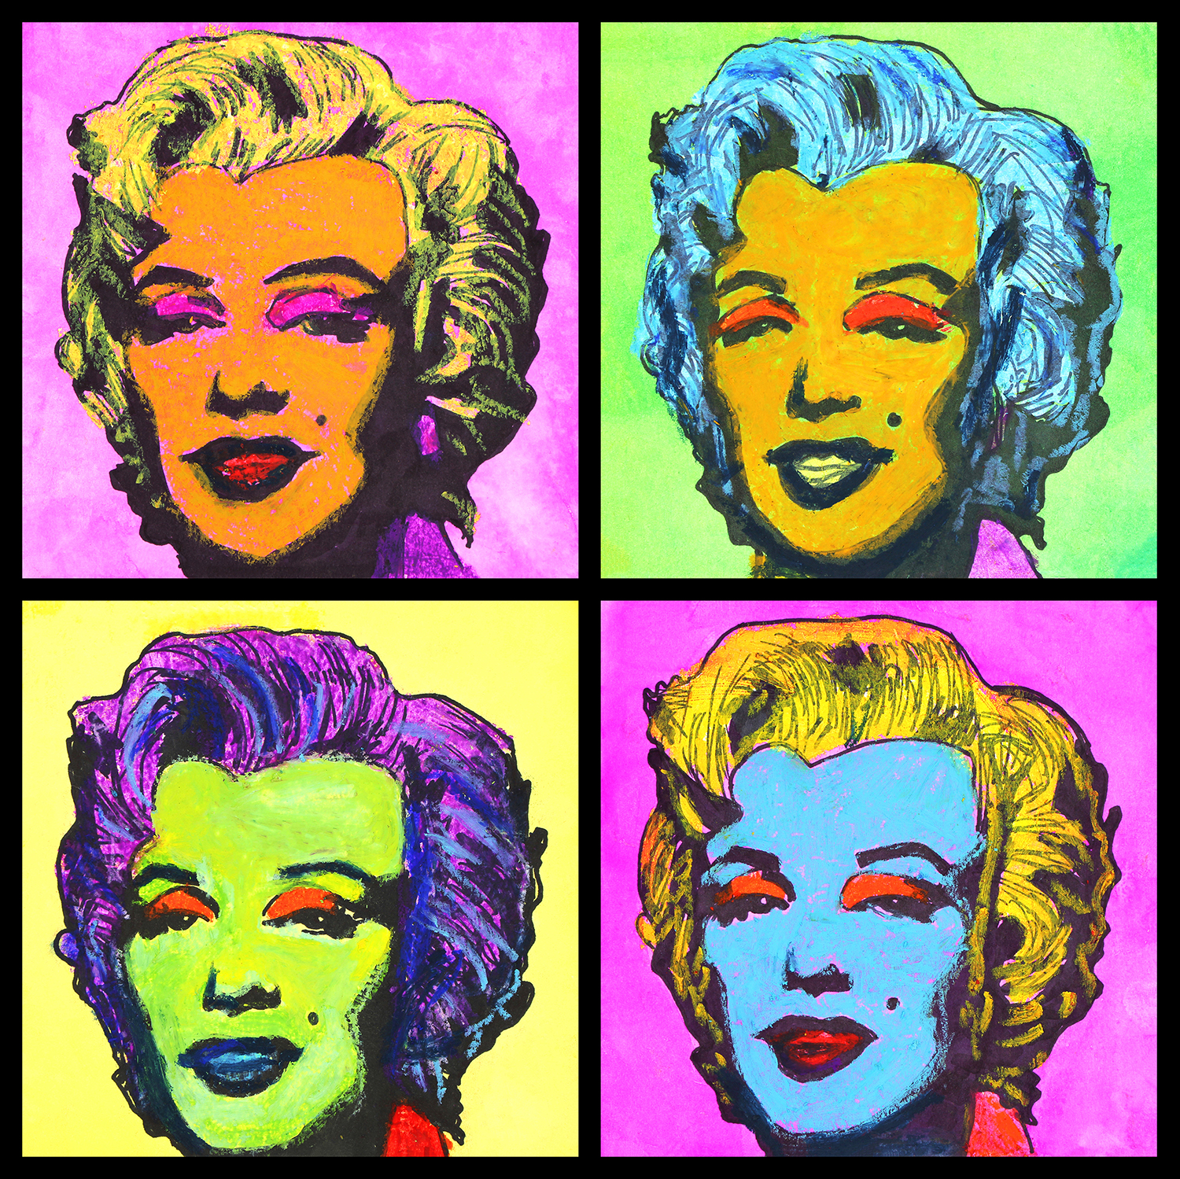
Жан Бодрійяр
«Суспільство споживання, його міфи і структури» (1970)
«Об’єктивно цинічний порядок»: «потреби виробляються разом з товарами, які їх задовільняють
Щастя як абсолютизований принцип і досяжний товар
Ілюзія індивідуального вибору і феномен кітчу
«Персоналізація у знаках»
«Найменша спільна культура»
Культ тіла, «криза вільного часу», аномія

Slide 6
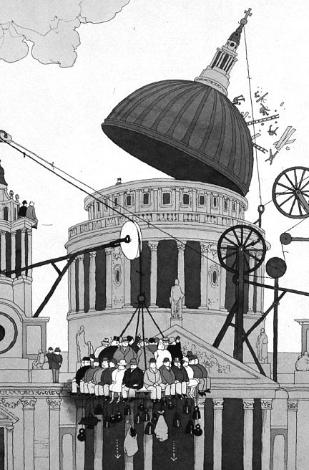
Жиль Дельоз, Фелікс Гваттарі
«Капіталізм і шизофренія» (1980)
«Шизофренія як процес – це виробництво бажання, але такою вона постає наприкінці, як межа соціального виробництва, умови якого визначаються капіталізмом. Це наша власна «хвороба», хвороба сучасних людей»
«Машини бажань»: «Бажання – так само, як і виробництво, - не може конституюватися у функції відсутнього об’єкта: бажання саме породжує відчуття відсутності й потреби»
«Вислизання» як шлях до свободи: номадичне суспільство

Slide 7
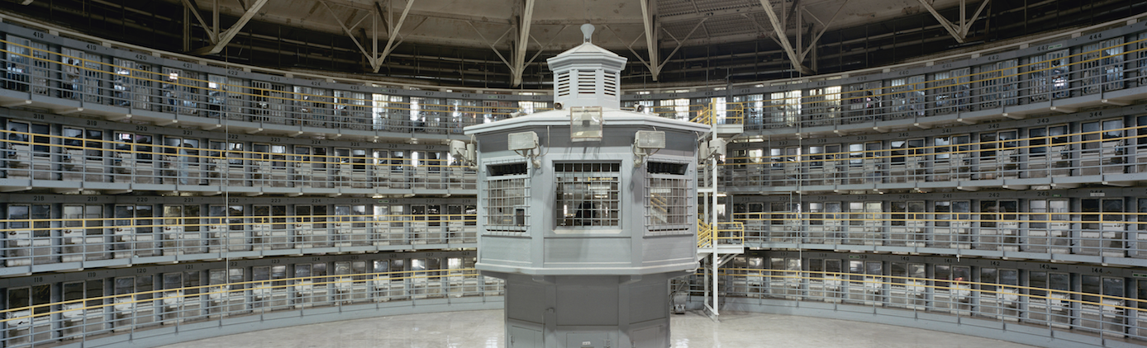
Мішель Фуко
«Наглядати й карати» (1975)
Від суверенного суспільства до дисциплінарного суспільства
«Суспільство школи, фабрики й тюрми»: атомізація суспільства, контроль над тілом і часом індивіда
Анонімний і наскрізний нагляд з боку державних інституцій: Паноптикон Ієремії Бентама

Slide 8
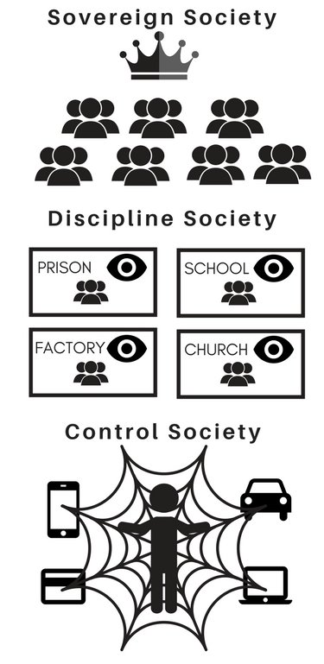
Жиль Дельоз
«Суспільство контролю» (1990)
Деперсоналізація влади
Тотальний і наскрізний контроль, у тому числі й над наглядачами
Сфера контролю – не дотримання правил, а звички, вибір, життєві сценарії
Множинні реальності – «гіперреальності» – які нівелюють дихотомію істинне/хибне

Slide 9

Гіперреальність
Втрата відчуття реальності
Інформаційна економіка
Відображення реальності
Маскування відсутності реальності
Демонстрація відсутності реальності
Викривлення реальності
Постіндустріальна економіка
Індустріальна економіка
Доіндустріальна економіка

Slide 10
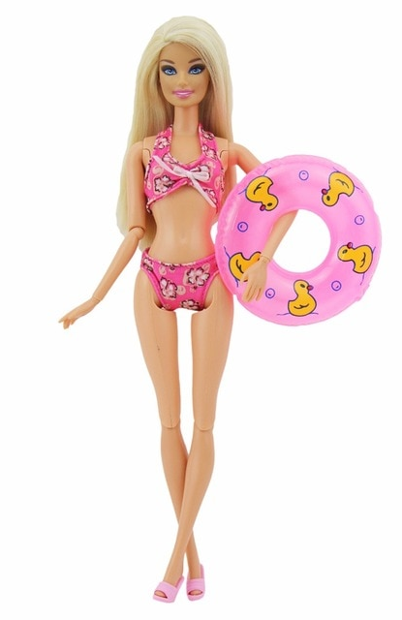
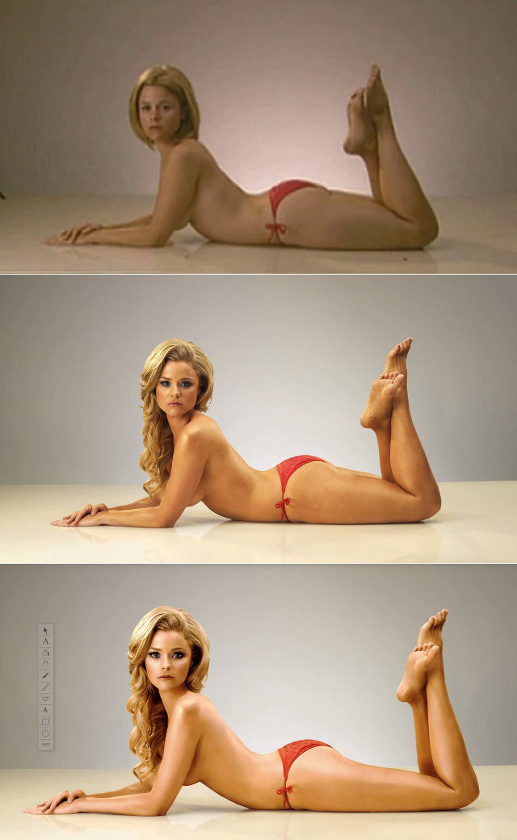
Копія
Відображення реальності
Образ
Викривлення реальності
Симулякр
Маскування відсутності реальності
Чистий симулякр
Немає референта
Реальніший за реальність

Slide 11
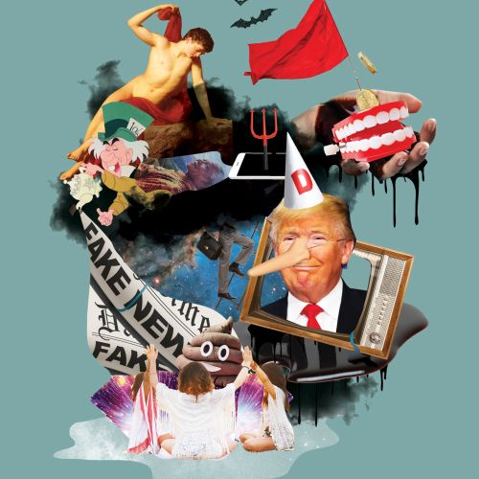
Гіперреальність: техніки відтворення
Колаж – фрагментаризація через поєднування різнорідних елементів
Монтаж – з’єднання окремих фрагментів у цілісну композицію
Пермутація – зміна послідовності елементів
Пастіш – послаблена форма пародії, імітація

Slide 12
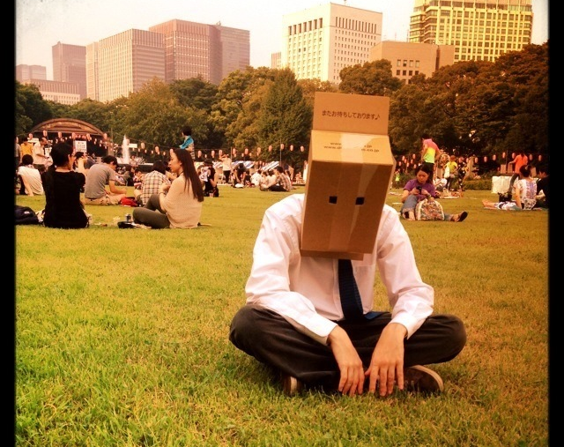
Кобо Абе
«Людина-коробка» (1973)
Накопичувати складно, викидати ще складніше.
Люди здатні жити, витримуючи, хоча й через силу, погляди інших, тільки тому, що сподіваються на недосконалість чужого зору та оптичні ілюзії.
Люди вдаються до різних вигадок, щоб нічим не відрізнятися від інших – намагаються, за можливості, однаково вдягатися, однаково стригтися.
Замість того, щоб вилізти з коробки, я краще замкну в ній весь світ. Саме час, щоб світ заплющив очі. І він стане таким, яким я його уявляю.

Slide 13

Брет Істон Елліс
«Американський психопат» (1991)
… існує уявлення про Патрика Бейтмена, певна абстракція, але немає мене справжнього, тільки якась ілюзорна сутність, і хоча я можу приховати свій холодний погляд, і мою руку можна потиснути й навіть відчути доторк моєї плоті, можна навіть подумати, що ваш спосіб життя, можливо, схожий на мій. Мене просто немає. Я не маю значення на жодному рівні. Я – фальшивка, аберація. Я – неможлива людина.
Межі, що відділяють зовнішнє – видиме – і реальність – невидиме – стають розпливчатими.
Секс – це математика. Індивідуальність більше не має значення. Що таке розум? Чіткі доводи. Пристрасть безглузда. Думка – не панацея. Справедливість мертва. Страх, взаємні обвинувачення, симпатії, провина, марність, невдача, скорбота – почуття, яких насправді не відчуваєш. Переживання не мають сенсу, світ втратив чутливість.

Slide 14
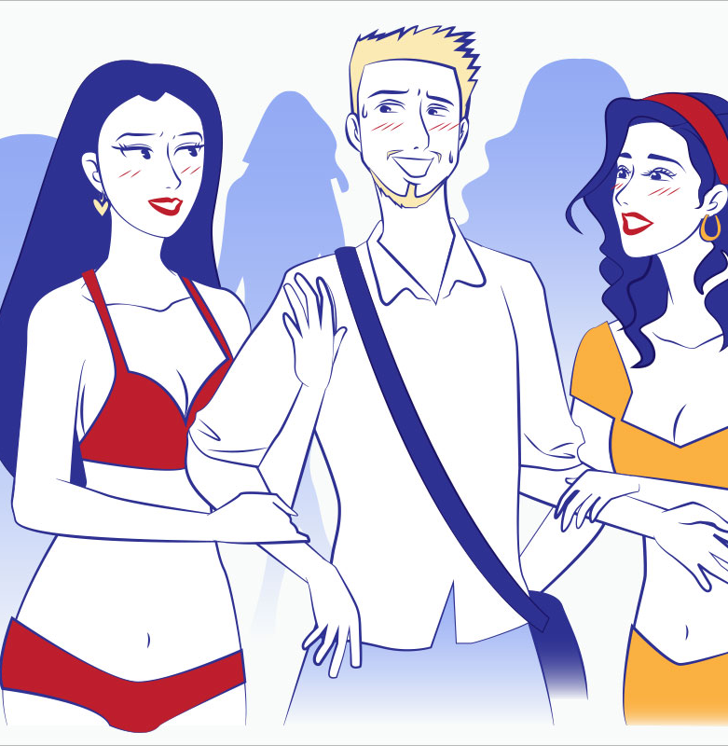
Мішель Уельбек
«Платформа» (2001)
Мої мрії доволі убогі. Як і більшість жителів Західної Європи, я прагну мандрувати. Звичайно, тут є певні труднощі: мовний бар’єр, погана робота громадського транспорту, ризик стати жертвою грабіжників чи аферистів. Відверто кажучи, насправді я хочу займатися туризмом. Кожна людина плекає такі мрії, які вона в силах реалізувати.
Вони створювали. А що створив я за свої сорок років? Насправді небагато. Я організував довідкову систему, полегшив користування нею, удосконалив передавання інформації; іноді перераховував гроші. Одне слово, я працював на ринку послуг. Таких людей, як я, дуже просто замінити, без них легко обійтися.
Якби «Путівник бродяги», починаючи з передмови, мав у принципі на меті по-справжньому підготувати мандрівника до поїздки по Таїланду, слід було б помістити розповідь про сексуальний туризм

